Slide 1
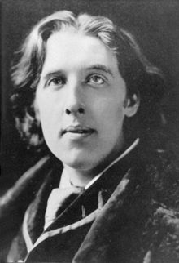
Оскар Уайльд
Свій геній я вклав в своє життя, і лише талант – у мої твори
О. Уайльд

Slide 2
Баллада Редингской тюрьмы
Одних тюрьма свела с ума,
В других убила стыд,
Там бьют детей, там ждут смертей,
Там справедливость спит,
Там человеческий закон
Слезами слабых сыт.
……………………
Но каждый, кто на свете жил,
Любимых убивал,
Один - жестокостью, другой -
Отравою похвал,
Трус - поцелуем, тот кто смел,-
кинжалом наповал.

Slide 3
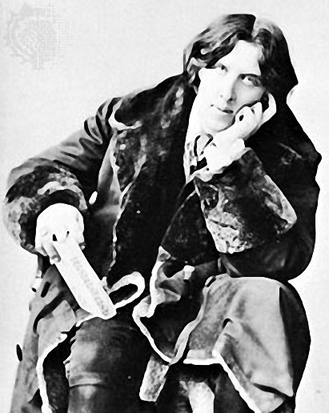
Сторінки біографії
Уайльд Оскар Фінгал О’Флаерті Уїлс відомий у всьому світі як автор п'єс, оповідань, казок, критичних есе, роману “Портрет Доріана Грея”. У першій половині 90-х рр. минулого століття він посідає одне з перших місць в англійській літературі. Тематичне багатство й жанрова розмаїтість його творів, їхня художня довершеність свідчать про неабиякий талант письменника. Уайльд – глибокий, оригінальний мислитель, який запропонував нове розуміння мистецтва та його ролі в житті людини і суспільства
Оскар Уайльд
(1854-1900)

Slide 4
Оскар Вайльд ріс в атмосфері вишуканості і мистецтва, що панувала в домі його батьків. Можливо, саме це мало значний вплив на формування світогляду майбутнього письменника - Оскар Вайльд став істинним поціновувачем Краси. Батько Оскара, Вільям Вайльд, відомий лікар, був людиною непересічною: писав фундаментальні праці з питань медицини, захоплювався етнографією та археологією, вивчав шедеври ірландської архітектури, збирав фольклор. Мати Оскара, леді Франческа, була освіченою жінкою, писала вірші, збирала старовинні легенди. Як журналіст, вона активно боролася за свободу Ірландії; свої публіцистичні статті підписувала іменем "Сперанца" ("Надія"). Від матері Оскар успадкував літературні здібності. В домі Вайльдів часто приймали знаменитостей, влаштовували поетичні вечори, а в родинній бібліотеці можна було погортати книжки з дарчими підписами класиків англійської літератури. Оскар відзначався багатою фантазією та спостережливістю, мав ніжну душу й вразливу вдачу. У нього були усі умови для розвитку своїх уподобань та занять літературою.
Будинок в Дубліні, де у 1854 р. народився Уайльд. Нині у будинку – музей письменника

Slide 5
З одинадцяти років Уайльд навчався в королівській школі Портера. Тут він відкриває для себе красу античного світу, читає в оригіналі Есхіла та інших давньогрецьких авторів. По закінченні цього навчального закладу Уайльд отримує відзнаку за знання з класичної філології і право вступити стипендіатом до дублінського Трініті-коледжу.
За три роки навчання в коледжі (1871-1874) Оскар зарекомендував себе як один з найбільш одарованих та перспективних студентів, постійно вигравав конкурси на кращий твір. Після завершення навчання юнак отримує золоту медаль за крашу роботу з давньогрецької комедіографії. Успішне закінчення коледжу дає йому право продовжити навчання в престижному Оксфордському університеті
Будівля Оксфордського університету
Їдальня для викладачів університету

Slide 6
Оксфордський університет, один із найвідоміших у світі, де навчався Оскар Уайльд. Лекції з мистецтва у той час читав філософ Джон Рескін. Естетичні погляди Уайльда формувалися під його значним впливом

Slide 7
У1881 р. Уайльд видає першу збірку "Поезії”, яка не принесла слави поетові, але привернула увагу вишуканою образністю та барвистістю віршів. Уайльда називають "естетом". Згодом він отримує ще одне ім'я - "принц Парадокс”. Оскар Уайльд залюбки буває у товаристві і буквально сипле нескінченим потоком дотепних афоризмів. Завдяки своїй екстравагантній вишуканості, Уайльд нажив собі не лише прихильників, а й заздрісників. Злісні карикатури на нього з'являлися на сторінках журналів і газет, завзяті дотепники змагалися у дотепах на його адресу.
У 1882 р. Уайльд читає лекції в США, зустрічається з видатними діячами американської літератури, а в 1883 р. прожив кілька місяців в Парижі та познайомився із Е. Золя, А. Доде, С. Малларме. У 1883 р. Уайльд повертається на батьківщину і протягом року читає в Дубліні літературознавчий курс. У 1884 р. Оскар одружується з донькою дублінського адвоката Констанцією Ллойд (у них народилося двоє синів).

Slide 8
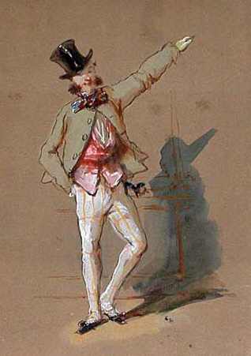
ДЕНДІ
Денді – соціально-культурний тип ХІХ ст. : чоловік, який підкреслено стежить за “лоском” свого зовнішнього вигляду та поведінки, вишуканістю мови. Денді відтворюють манери аристократа, хоча за походженням найчастіше належать до середнього класу. Тим самим вони демонстративно протистоять принципу зрівняння, диктатурі буржуазної “середини” та посередності. У світовій літературі до денді відносять Є. Онєгіна, Байрона, М. Кузміна, У. Патера, Оскара Уайльда

Slide 9
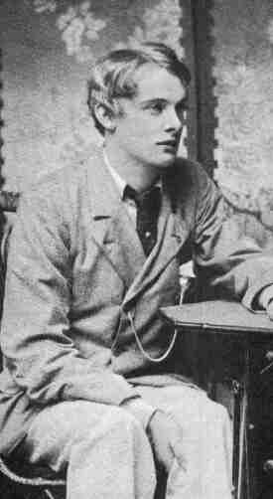
Зустріч із молодим нащадком лордів Альфредом Дугласом зіграла фатальну роль в житті Уайльда. Тридцятишестилітній письменник подружився з цим зухвалим, цинічним і корисливим молодиком. Насолодою було для Уайльда спілкуватися з людиною ангельської краси. Та проти їхньої дружби виступив батько Альфреда, звинувативши Уайльда в моральних збоченнях. Саме це звинувачення було пред'явлено письменникові англійським судом, що відбувся у 1895 році.
Судовий процес перетворився на знущання над Оскаром Уайльдом. Його засудили до дворічного ув'язнення. Ненависть до викривача лицемірної моралі, що накопичувалася роками в англійському респектабельному суспільстві, вихлюпнулася повною мірою. Мати Оскара померла з горя; дружина з дітьми пішла з дому. П'єси письменника були зняті зі сцени.
Перебуваючи у в'язниці в жахливих умовах, Уайльд пише свою тюремну сповідь “De Profundis” (“З безодні ”) . 19 травня 1897 року Уайльд вийшов на волю. Він працює над “Баладою Редінгської в'язниці”, яка стала останнім твором письменника. Це розповідь про людські страждання, це крик людини, що відчуває гнів, жах і біль не від свого, а від чужого горя, яке вона сприймає, ніби власне.

Slide 10
Літературна спадщина О. Уайльда
1881
1888
Збірка казок “Щасливий принц та інші казки”
1891
Збірка казок “Гранатова хатина”
1892
Комедія “Віяло леді Уїндермір”
П'єса “Жінка, не варта уваги”
Оповідання “Злочин лорда Артура Севіля”
Збірка літературно-критичних есе “Задуми”
“Поезії”
1893
1895
Комедії “Ідеальний чоловік”
“Як важливо бути поважним”
Роман “Портрет Доріана Грея”
Трагедія “Соломія”
1897
“Балада Редінгської в’язниці”

Slide 11
Витоки естетизму Уайльда
походження,
стиль життя
захоплення античністю
вплив теорії Рескіна
вплив творчості літературних попередників
неприйняття буржуазної дійсності, натуралістичної літератури

Slide 12
Мистецтво не є породженням певної епохи чи її відтворенням, бо воно – вище за життя.
Мистецтво не є засобом пізнання та перетворення дійсності, воно пізнає лише Красу, тобто саме себе. Життя і мистецтво абсолютно несумісні
Мистецтво шукає для себе зразки не в природі, а лише в самому собі. Навпаки, мистецтво є зразком для природи
Мистецтво не може бути засобом виправлення моралі, бо мораль і краса – несумісні
Найвищим критерієм для витвору мистецтва є досконалість його форми, а не глибина розкриття проблем життя чи гострота моральної проблематики
принципи естетичної теорії Уайльда

Slide 13
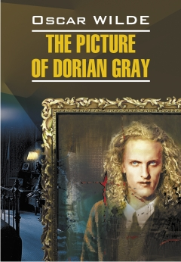
Роман Оскара Уайльда “Портрет Доріана Грея”
Митець – творець прекрасного
О. Уайльд

Slide 14
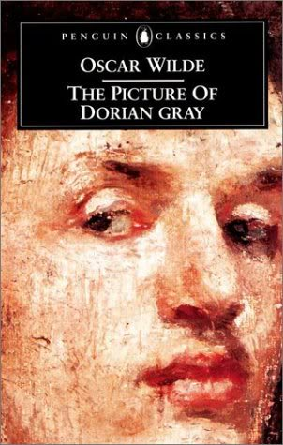
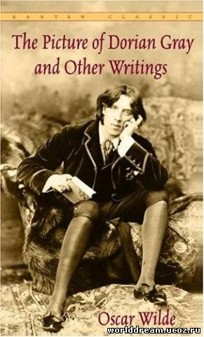
Історія створення роману “Портрет Доріана Грея”
Ідею сюжету "Доріана Грея" підказав Уайльду щасливий випадок. У 1884 році письменник часто бував у студії свого приятеля художника Безіла Ворда, котрий малював портрет напрочуд вродливого юнака. Коли портрет було закінчено, Уайльд вигукнув: "Який жаль, що й такому славному створінню не уникнути старості з усією її потворністю!" На це художник, погодившись, відповів, що готовий щороку переписувати портрет, якщо жорстокі закони природи відобразяться на портреті, а не на вроді цього юнака. Очевидно, у пам'ять про подібність думок художника і самого письменника, Уайльд згодом назвав героя-художника у своєму романі Безілом Голуордом.

Slide 15
Нарямки досліджень творчих груп
“Я – філософ”
Етико-філософський сенс центрального конфлікту краси і моралі
“Я – уважний читач”
Втілення різних аспектів естетизму в образах Д. Грея, лорда Генрі , Безіла
“Я – поціновувач парадоксів”
Уайльдівські парадокси
“Я – вправний літературний критик”
Символіка роману

Slide 16
З погляду форми за взірець усіх мистецтв править мистецтво музики. О. Уайльд
«Увійшовши, вони [лорд Генрі та Безіл] побачили Доріана Ґрея. Він сидів за роялем, спиною до них, і гортав сторінки «Лісових сцен» Шумана.
— Та це ж чудові речі, Безіле! — вигукнув Доріан. — Ви повинні позичити мені ці ноти, я хочу їх вивчити!» (ІІ розділ).
«[Лорд Генрі] Ви повинні заграти мені Шопена… Доріан мовчки підвівся з-за столу і пройшов до сусіднього покою. Там він сів за рояль, і пальці його забігали по білих та чорних клавішах із слонової кості.
- Заграйте мені, Доріане, заграйте який-небудь ноктюрн … Яке гарне оце, що ви граєте! Мені здається, чи не писав його Шопен на Майорці, коли море зітхало круг його вілли і солоні бризки сягали вікон? Таке воно напрочуд романтичне... Яке це щастя, що ми маємо хоч одне ненаслідувальне мистецтво! Грайте ще, Доріане, я сьогодні так запраг музики!» (із роману “Портрет Доріана Грея”)

Slide 17
Мандрівка в ХІХ століття. Куточки Лондону, повязані з подіями роману “Портрет Доріана Грея”

Slide 18
Місто, у якому жив Уайльд, і де відбувалися події його роману “Портрет Доріана Грея”
Лондон у ХІХ ст.
Тауер

Slide 19
Вид на будівлю парламенту

Slide 20
Картини Лондона вікторіанської епохи Площа Пікаділлі

Slide 21
Вулиця Пікаділлі

Slide 22
Вулиця Пікаділлі. Сучасний вигляд

Slide 23
Так виглядали вулиці Лондона за часів О. Вайльда та героїв його роману

Slide 24
Веселощі на Різдво

Slide 25
Можливо, так виглядав будинок на Керзон-стрит, в якому мешкав лорд Генрі. “Наступного дня о пів на першу лорд Генрі Воттон простував із Керзон-стріт до будинку Олбені, маючи на думці відвідати свого дядька, лорда Фермора…» (ІІІ розділ)
Керзон-стрит

Slide 26
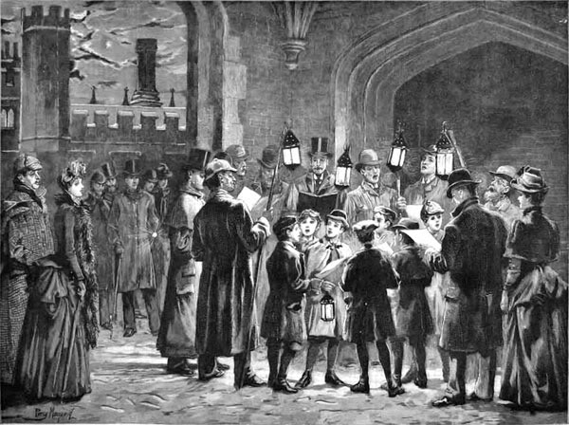
«На Бонд-стріт він [Доріан] знайшов кеб з добрим конем. Махнувши кучерові, Доріан упівголоса сказав йому адресу…»

Slide 27
«Біля Мармурової арки вони [Сібіл і Джеймс] сіли в омнібус, що довіз їх під самий їхній обшарпаний будинок на Юстон-род…» (V) «Минулої неділі я [лорд Генрі] проходив через Гайд-парк. Біля самої Мармурової арки там стояв невеликий обшарпаний натовп і прислухався до якогось вуличного проповідника…»
Мармурова арка біля входу в Гайд-парк

Slide 28
Окрасою Лондона є його парки. Уявімо, що алеями цих парків походжали герої роману Вайльда
«В Парку дуже мило о цій порі. Бузок там розцвів так пишно, як було тільки того літа, коли я познайомився з вами [лорд Генрі] …»

Slide 29
«Це дуже гарно, що ти даруєш мені свій останній день. Куди ж ми підемо? Ходім до Гайд-парку! — В мене занадто простацьке вбрання, щоб туди йти. — Джеймс охмурнів. — Там гуляє тільки панство. — Пусте, Джіме, — прошепотіла Сібіл, погладжуючи рукав його пальта»
Гайд-парк

Slide 30
«Лорд Генрі, сміючись, підвівся. — А я піду до Гайд-парку. У дверях його руки доторкнувся Доріан Ґрей. — Дозвольте й мені піти з вами, — пробурмотів він…» (Розділ ІІІ)

Slide 31
Сен Джеймс-парк
Грін-парк

Slide 32
Бідні квартали Лондона. Іст-енд
…Насунувши низько капелюха, Доріан Ґрей відкинувся в кебі і байдужно приглядався до бруду й ницості великого міста. І все повторював подумки слова лорда Генрі, почуті ще в перший день їхнього знайомства: «Душу треба лікувати відчуттями, а відчуття — душею». Так, це велика таїна життя. Він, Доріан, часто вдавався до цього засобу раніше, вдаватиметься й надалі. Є притони курців опію, де можна купити забуття, є жахливі притони, де згадки про давні гріхи можна знищити шаленством гріхів нових. …Газові ліхтарі траплялися щодалі рідше, вулиці все вужчали й хмурнішали. Дорозі, здавалося, кінця не буде, і вулички стелилися, наче якесь чорне плетиво здоровезного павука. Одноманітність шляху вбивче діяла на Доріана, чимраз густіша імла наганяла на нього страх. Проминули кілька безлюдних цегелень. Туман був тут слабший, і Доріан розрізнив височенні пляшкуватої форми печі для випалу цегли; з коминів їх віялами бурхали жовтогарячі язики полум'я. ( Розділ XVІ)

Slide 33
Імпресіонізм (від франц. «враження») – течія в мистецтві другої половини ХІХ – початку ХХ ст.. Імпресіонізм став цілою епохою в історії французького живопису (сама назва течії походить від назви картини Клода Моне «Імпресія. Схід сонця»). Художні відкриття імпресіоністів у галузі образотворчого мистецтва пов’язані з новим сприйняттям предмета зображення, зумовленим не тільки прагненням відобразити враження від життєвого явища, а й підкреслити його мінливість, плинність.

Slide 34
У літературі головними ознаками імпресіонізму були:
психологізм у змалюванні персонажів
прагнення відтворити зміни у настрої та життєві враження
ритмічна організація прози
увага до кольорів та звуків.
Риси імпресіонізму притаманні творчості
Бертольда Брехта, Гі де Мопассана, Кнута
Гамсуна, Оскара Уайльда. В історії літератури
імпресіонізм залишився тенденцією у
творчості художників, які належали до різних
літературних напрямів.

Slide 35
Клод Моне
В 1872 р. Моне пише картину “Враження. Схід сонця» – вид Гаврського порту, яка була представлена пізніше на першій виставці імпресіоністів. Тут художник остаточно звільнився від загальноприйнятого уявлення про об’єкт і зображення як певний об’єм та повністю присвятив себе відображенню миттєвостей стану атмосфери у блакитних та рожево- жовтогарячих тонах.
Й справді, все неначе становиться нематеріальним: гаврський мол і кораблі зливаються з розводами на небі й відображенням у воді, а силуети рибалок і човнів на передньому плані – це всього лише темні плями, нанесені декількома інтенсивними мазками. Відмова від академічної техніки, вибір незвичних сюжетів вкрай негативно сприймалася тогочасою критикою. Луї Леруа, автор розгромної статті, опублікованої в журналі “Шаріварі”, вперше , у зв’язку саме із цією картиною, викоритстав термін “імпресіонізм” як визначення нової течії в живописі.

Slide 36
Картини Моне

Slide 42
Краєвиди Ірландії – країни, де народився Уайльд

Slide 49
Декадентство (від фр. decadence – занепад) – загальна назва
кризових явищ в європейській літературі, мистецтві, культурі різних
часів. Сам термін виник у Франції і вперше був застосований щодо
художніх тенденцій другої половини ХІХ – поч.. ХХ ст.
Характерні риси:
неприйняття дійсності періоду «кінця століття» як чогось ницого, відразливого
розуміння мистецтва як творчості духу, самовияву вільного митця
відстоювання права митця на індивідуалізм, аморальність, естетство й естетизацію потворного, магію, єресь тощо
звільнення мистецтва від соціальних і моральних зобов’язань, сповідування теорії «мистецтва для мистецтва», увага до естетичної проблематики творів, підкреслення її самоцінності
прагнення дослідити й відтворити засобами художнього слова непізнаний «безмежний світ» підсвідомого, «таємні кутки» і глибини людського духу, джерела інтуїції, її природи
примат форми над змістом, зосередження уваги митця на винаходженні нових засобів художньої мови, зокрема в галузі риморитміки

Slide 50
Узагальнююча таблиця результатів роботи творчих груп
Ознаки декадентського твору | Особливості роману «Портрет Доріана Грея»
неприйняття дійсності «кінця століття» | роман відображує Уайльдівський естетизм, який був викликом Вікторіанській епосі
розуміння мистецтва як творчості духу, самовияву митця | образ Безіла втілює ідею служіння мистецтву, завдання якого – створювати Красу
відстоювання права митця на індивідуа- лізм, аморальність, естетство й естетизацію потворного, магію | Доріан у гонитві за насолодою пізнає всілякі гріхи, вчиняє злочини, розтліває власну душу – і все це фантастичним чином відбивається на його портреті
прагнення дослідити й відтворити засобами художнього слова світ підсвідомого, глиби- ни людського духу, джерела інтуїції, її природи | лорд Генрі прагне вивчати психологію людей, досліджувати життя і пристрасті, проводити «вівісекцію» себе й інших; Доріан для нього – об’єкт вивчення і спостереження, результат експерименту; в романі зображено роздвоєння особистості Доріана, потайне життя його душі
звільнення мистецтва від соціальних і моральних зобов’язань, сповідування теорії «мистецтва для мистецтва», увага до естетичної проблематики творів, підкреслення її самоцінності | головний конфлікт твору – краса і мораль, він пов’язаний з іншими: життя і мистецтво. мистецтво і мораль; Безіл, створюючи портрет, стає на позиції «чистого мистецтва» і тому йому вдається створити шедевр

